Slide 1
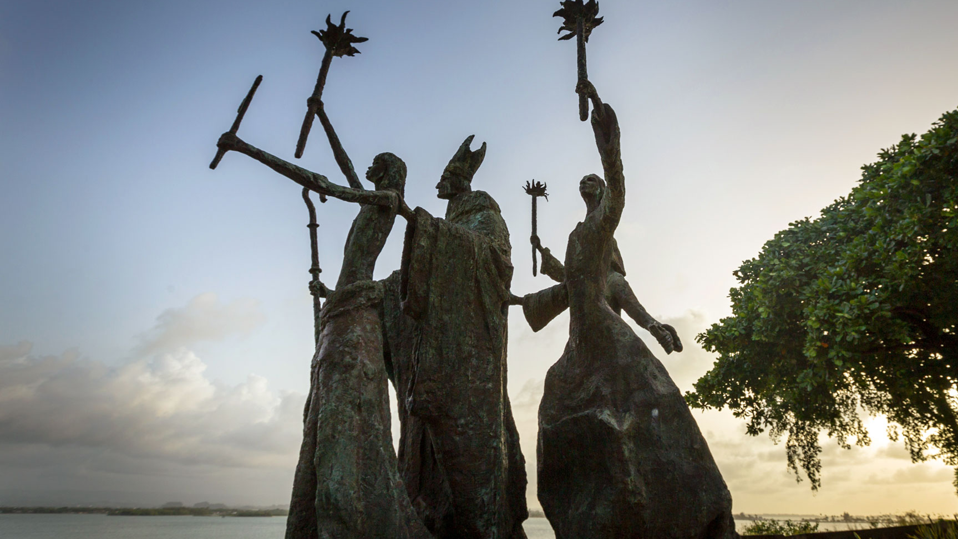
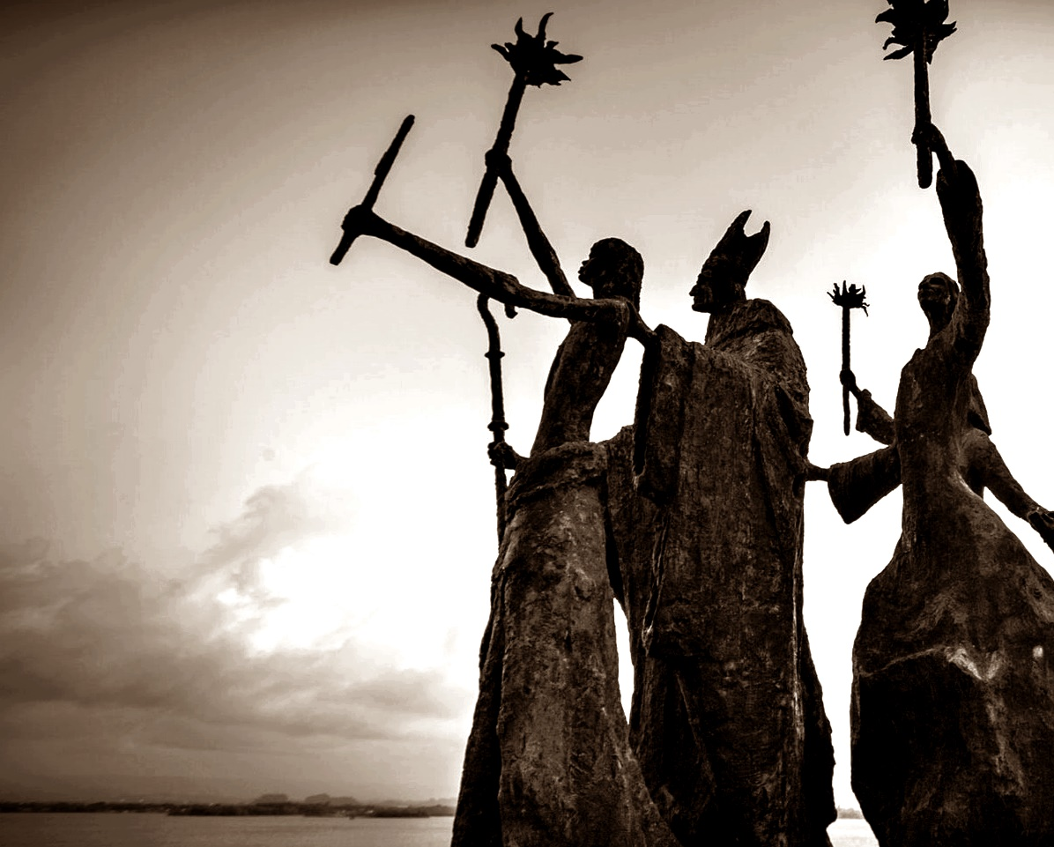
PUERTO RICO
con Jim Soto
Historia de
Introducción al Curso
0

Slide 2
Acerca de este curso...
El curso tiene como propósito el prestar atención en las grandes luchas por alcanzar libertades; los cambios en la política, la economía y la sociedad, que establecieron las bases para el desarrollo de nuestra isla, la afirmación de los rasgos y características que nos identifican como pueblo y las aportaciones que hicieron los hombres y mujeres que contribuyeron con su talento a la afirmación de la nacionalidad puertorriqueña, entre otros temas.
¡Aprenderemos a disfrutar y sufrir lo que significa ser boricua!

Slide 3
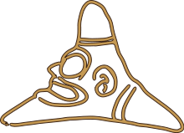
¿Por qué estudiamos historia?
Podemos aseverar que gracias a la Historia el hombre descubre los lazos que lo unen al pasado y amplía su conocimiento de las perspectivas humanas. También, esta ciencia nos sirve para aprender de los errores y preservar las virtudes. Los acontecimientos del pasado nos van guiando en la tarea de construir un mañana mejor.

Slide 4
Texto
PUERTO RICO: geografía, historia y sociedad Ediciones SM

Slide 5
Textos de referencia
THE PUERTO RICANS: A documentary history
&
WAR AGAINST ALL PUERTO RICANS

Slide 6
Criterios de evaluación
Puntos Semestrales / Peso
Instrumentos puntos peso
PRUEBAS (3) x 100 pts. cu. 300 pts. 50%
TRABAJO DIARIO 100 pts. cu. 100 pts. 20%
PROYECTOS (2) x 100 pts. Cu 200 pts. 30%
TOTAL PTS. SEMESTRAL 600 pts. 100%
*(Trabajo diario se refiere a apresto / participación / asignaciones)

Slide 7
Las reglas del juego
•Estar a tiempo. Un patrón de tardanzas resultará en que sus padres sean convocados para una conferencia con la trabajadora social.
•Entrar al salón en silencio y totalmente preparado a aprender.
•Traer materiales apropiados.
•Haber completado asignaciones / tareas en clase. (Los estudiantes no podrán regresar a sus casilleros durante la clase).

Slide 8
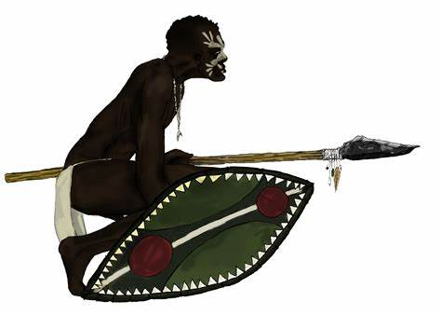
•Seguir los procedimientos para ausencias injustificadas.
•Limitar las solicitudes de visitas al baño para emergencias extremas.
•Abstenerse de socializar en clase y gritar respuestas. Los estudiantes deben levantar la mano.
•Chicle, bebidas y comida nunca estarán permitidos en este salón.

Slide 9
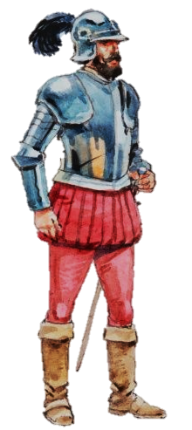
•Abstenerse de abandonar el asiento sin permiso.
•Abstenerse de comportarse de una manera que interrumpa el proceso educativo.
•Los teléfonos celulares están prohibidos. No hay razón para que un estudiante haga o reciba llamadas de teléfono celular durante la clase. Pueden ser incautados.
•Sentarse derecho y con recato durante la clase. (Ayuda a la concentración).

Slide 10
•Lectura y cumplimiento de las reglas y procedimientos descritos en el reglamento del estudiante. Respetar el derecho de los demás a aprender.
•Hacer trampa es una infracción muy grave. Espere un CERO, una referencia a la trabajadora social y una llamada telefónica a casa. El estudiante que comparte su trabajo para un examen o una tarea independiente y la persona que lo copia sufrirá graves consecuencias.

Slide 11
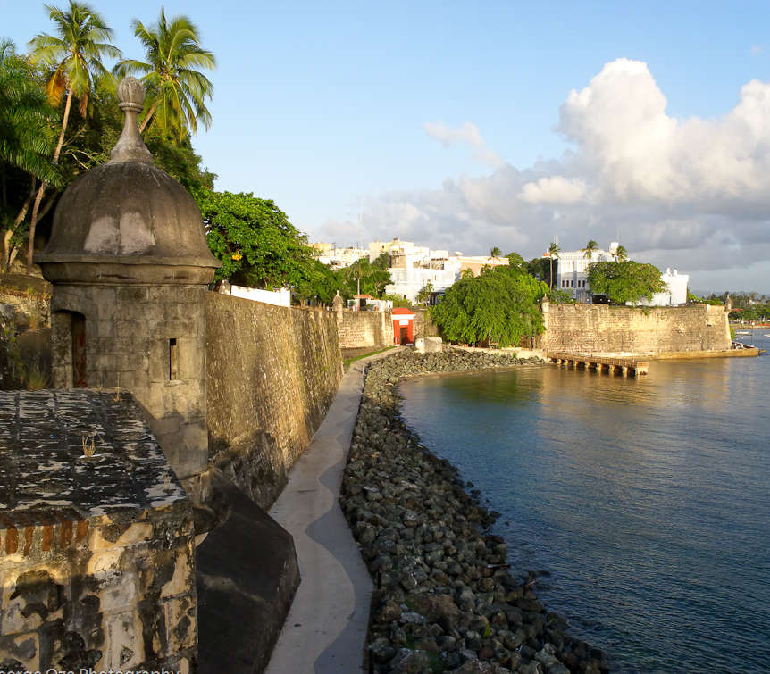
Giras
•Primer Semestre
¿El Morro / Castillo San Cristóbal?
•Segundo Semestre
¿La Fortaleza / El Capitolio?
¿Un chinchorreo?

Slide 12
En la próxima lección embarcaremos juntos en la aventura de descubrir, conocer y celebrar nuestras raíces.

Slide 13
En la próxima lección
GEOGRAFÎA
Jim Soto © 2019

